Slide 1

Практическая работа №13
Тема: «Формальные инспекции»
Выполнила
студентка группы 3ИСП-2
Семиволос Д.А.

Slide 2

Введение в формальные инспекции
Формальные инспекции - это структурированный процесс тщательной проверки программного обеспечения, направленный на выявление и устранение дефектов на ранних стадиях разработки. Этот метод экспертных исследований позволяет повысить качество кода, сократить затраты и ускорить разработку.

Slide 3
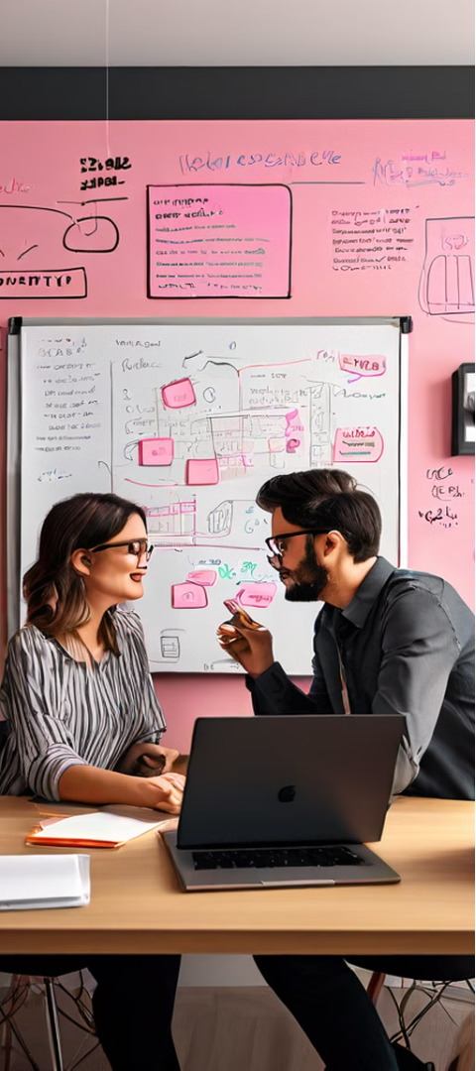
Цели и преимущества формальных инспекций
Повышение качества
Экономия времени и ресурсов
Формальные инспекции выявляют дефекты на ранних этапах, когда их легче и дешевле исправить.
Они помогают сократить трудозатраты на устранение ошибок на поздних стадиях разработки.
Знание лучших практик
Участие в инспекциях позволяет разработчикам обучаться друг у друга и перенимать опыт.

Slide 4
Основные этапы процесса формальной инспекции
Инспекция
Планирование
Совместный анализ документации или кода с целью обнаружения дефектов.
Определение целей, участников, графика и ресурсов инспекции.
1
2
3
4
Подготовка
Отчёт
Сбор и распространение материалов, которые будут проверяться.
Фиксирование результатов, классификация дефектов и планирование исправлений.

Slide 5
Роли и ответственности участников инспекции
Модератор
Автор
Инспекторы
Отвечает за планирование, проведение и документирование инспекции.
Предоставляет материалы для инспекции и отвечает на вопросы участников.
Проводят тщательный анализ материалов и выявляют дефекты.

Slide 6
Техники проведения формальных инспекций
1
Пошаговый обзор
2
Проверка на соответствие
Последовательный анализ материалов с обсуждением каждого элемента.
Сравнение артефактов с установленными стандартами и требованиями.
3
Мозговой штурм
4
Классификация дефектов
Генерация идей и решений для обнаруженных проблем.
Оценка серьезности найденных ошибок и их приоритетность.

Slide 7




Обнаружение и классификация дефектов
Ошибки в коде
Ошибки в документации
Ошибки в дизайне
Ошибки в тестировании
Неправильная логика, синтаксические ошибки, некорректные вычисления.
Неточности, неполнота, несоответствие требованиям.
Неэффективные или неподходящие архитектурные решения.
Недостаточный охват тестов, ошибки в тестовых сценариях.

Slide 8
Измерение эффективности формальных инспекций
Показатель
Описание
Коэффициент обнаружения дефектов
Доля дефектов, выявленных во время инспекции
Плотность дефектов
Количество дефектов на единицу объема кода или документации
Время на устранение дефектов
Временные затраты на исправление обнаруженных проблем
Рентабельность инвестиций
Сравнение затрат на инспекции и сэкономленных ресурсов

Slide 9




Заключение и рекомендации
Регулярность
Рекомендуется проводить формальные инспекции на регулярной основе.
Вовлечение команды
Важно обеспечить активное участие и сотрудничество всех причастных.
Непрерывное совершенствование
Необходимо анализировать результаты и постоянно улучшать процесс инспекций.

Slide 10
Спасибо за внимание!

